Slide 1
Урок по теме : «АНТРОПОГЕННОЕ ВОЗДЕЙСТВИЕ НА БИОСФЕРУ».

Slide 2
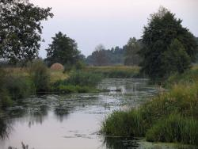
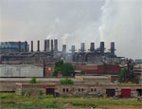
Чем отличаются эти картинки?

Slide 3
Чем отличаются эти картинки?
?

Slide 4
У Л Г К Е И С Ы Л й З А Г

Slide 5
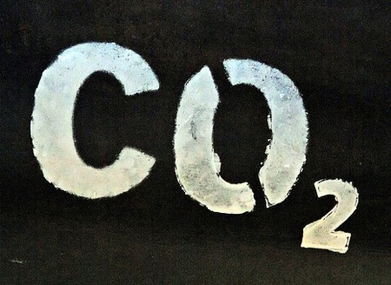
Углекислый газ

Slide 6
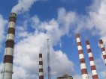
Ответ группы № 1: Выбросы фабрик и заводов

Slide 7
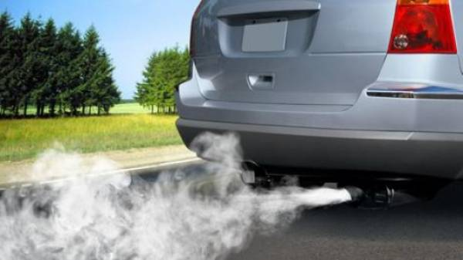
Ответ группы № 2: Выхлопные газы автомобилей

Slide 8
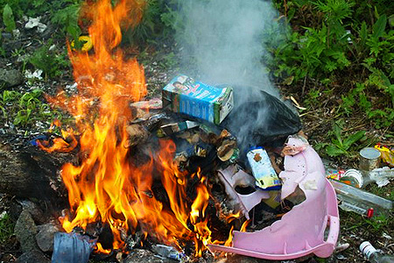
Ответ группы № 3: сжигание мусора

Slide 9
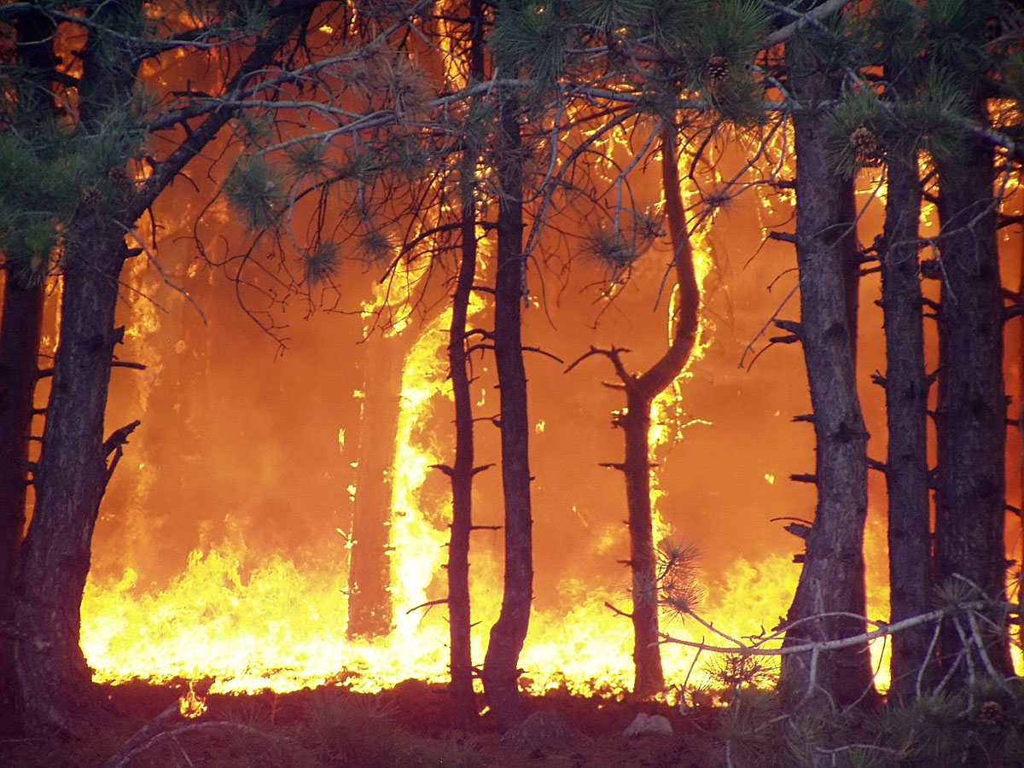
Ответ группы № 3: лесные пожары

Slide 10
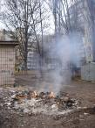
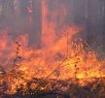
Всё это загрязняет атмосферу.

Slide 11
Как называется такое явление? Каковы последствия таких изменений? Как мы можем помочь природе?
?
Углекислый газ
?
?

Slide 12
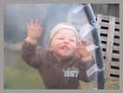
Как называется такое явление?
?
Углекислый газ
?
« Парниковый эффект»

Slide 13
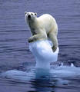
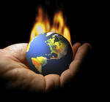
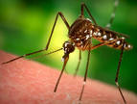
Каковы последствия таких изменений?
потепление климата
Начинают таять льды
появляются
новые пустыни
появляется огромное количество кровососущих насекомых
затопление территорий

Slide 14
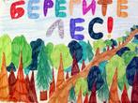
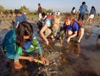
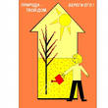
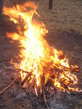
Как мы можем помочь природе?
относись бережно к лесу
Ухаживай
за растениями
Сажай растения
НЕ разводи в лесу костров
Для мусора есть специально отведённые места.
Мусор всегда
забирай с собой

Slide 15
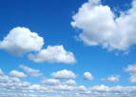
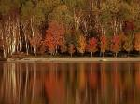
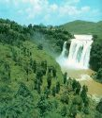
И тогда наша природа будет выглядеть вот так:
http://www.youtube.com/watch?v=dI6AA_E-ynI

Slide 16
Ответьте на вопросы:
1.Как называется явление, при котором в нижних слоях атмосферы скапливаются в большом количестве парниковые газы?
2.Какой газ образуется с большом колличестве?
3. К чему приводит такое явление?
4. Как мы можем помочь природе?

Slide 17
Домашнее задание:
Перенесись мысленно в 2100 год. Воздух стал кристально чистым, прозрачным, нет ни копоти, ни пыли, ни газа.
Пофантазируй и напиши небольшой рассказ, каким образом удалось прекратить загрязнение окружающей среды. Не забудь , что за эти годы наука и техника шагнули далеко вперёд, а люди стали намного культурнее, образованнее и экологически грамотнее ныне живущих. Оформи его в тетради.

Slide 18
Спасибо
за
внимание!

